Slide 1





תכנית אב לחקלאות בעמקים
סיכום התכנית
הצגה לועדת היגוי מסכמת
1 ינואר 2024
דר' לירון אמדור
תכנון-חקלאות-כלכלה-סביבה
amdurliron@gmail.com

Slide 2
רקע
המטרה:
הכנת תכנית אסטרטגית לטווח הארוך לחקלאות במועצות האזוריות עמק יזרעאל ומגידו
זיהוי גידולים חקלאיים-צמחיים אותם כדאי ואפשר לגדל, לאור שינויים ב:
      אקלים
      ביקושים למזון מצד הציבור הישראלי
      ביקושים מצד התעשיות: מזון, פודטק, קוסמטיקה ותוספי תזונה
      היצע גורמי ייצור, בעיקר מים
התכנית תתמקד בענפי חקלאות הצומח.
התכנית ממומנת על ידי משרד החקלאות במסגרת התכנית לפיתוח הכפר
דר' לירון אמדור
תכנון-חקלאות-כלכלה-סביבה
amdurliron@gmail.com

Slide 3
פרקי התכנית
סקר מצב קיים
שינוי האקלים והשפעתו על גידולים חקלאיים בעמקים
מגמות בביקוש למזון, בדגש על תחליפי בשר וחלב
בחינת הפוטנציאל לגידולים עתירי ידע לתעשיית התרופות, תוספי מזון ותזונה, קוסמטיקה
סיכום: המלצה על גידולים חקלאיים שכדאי לקדם ועל פעולות התומכות בקידומם
התכנית מלווה בועדת היגוי, ותהליך שיתוף ציבור נציגי החקלאים באזור
דר' לירון אמדור
תכנון-חקלאות-כלכלה-סביבה
amdurliron@gmail.com

Slide 4
שיתוף הציבור ואימוץ על ידי מליאת המועצה האזורית
מפגש ראשון התקיים ב18 למאי 2023 במרכז חקלאי העמק
השתתפו כ-20 חקלאים, נציגי משרד החקלאות, ונציגי המועצות האזוריות
מפגש שני מתוכנן לפברואר 2024 (טנטטיבית)
התכנית תידון ותאומץ על ידי מליאות המועצות האזוריות עמק יזרעאל ומגידו (אחרי הבחירות)
דר' לירון אמדור
תכנון-חקלאות-כלכלה-סביבה
amdurliron@gmail.com

Slide 5
תמצית סקר מצב קיים
דר' לירון אמדור
תכנון-חקלאות-כלכלה-סביבה
amdurliron@gmail.com

Slide 6
סקר המצב הקיים - כללי
המצב של חקלאי העמקים כיום טוב בהשוואה למצב לפני כחמש שנים:
מחירי גידולי השדה וירקות שטח פתוח עלו, בהשפעת הקורונה, הקשיים בשינוע הבינלאומי של תוצרת, מלחמת רוסיה אוקראינה
השנים האחרונות היו ברוכות בגשם
חקלאי העמקים השקיעו בתשתיות חקלאיות, השקעה שנשאה פרי
היצע הקולחין עלה, ואיכות הקולחין (מליחות) השתפרה, מצב שצפוי להימשך גם בשנים הבאות
דר' לירון אמדור
תכנון-חקלאות-כלכלה-סביבה
amdurliron@gmail.com

Slide 7

שטחים חקלאיים בעמקים
ענפים חקלאיים בישראל
בהשוואה לישראל בעמק יזרעאל ומגידו יש:
- שטחים נרחבים יחסית של גד"ש וירקות שטח פתוח
- שטחים מעטים יחסית של מטעים והדרים
- שטחים מועטים של ירקות ופרחים בכיסוי (חממות ובתי רשת)
מקור: ממ"ג משרד החקלאות 2023
דר' לירון אמדור
תכנון-חקלאות-כלכלה-סביבה
amdurliron@gmail.com

Slide 8
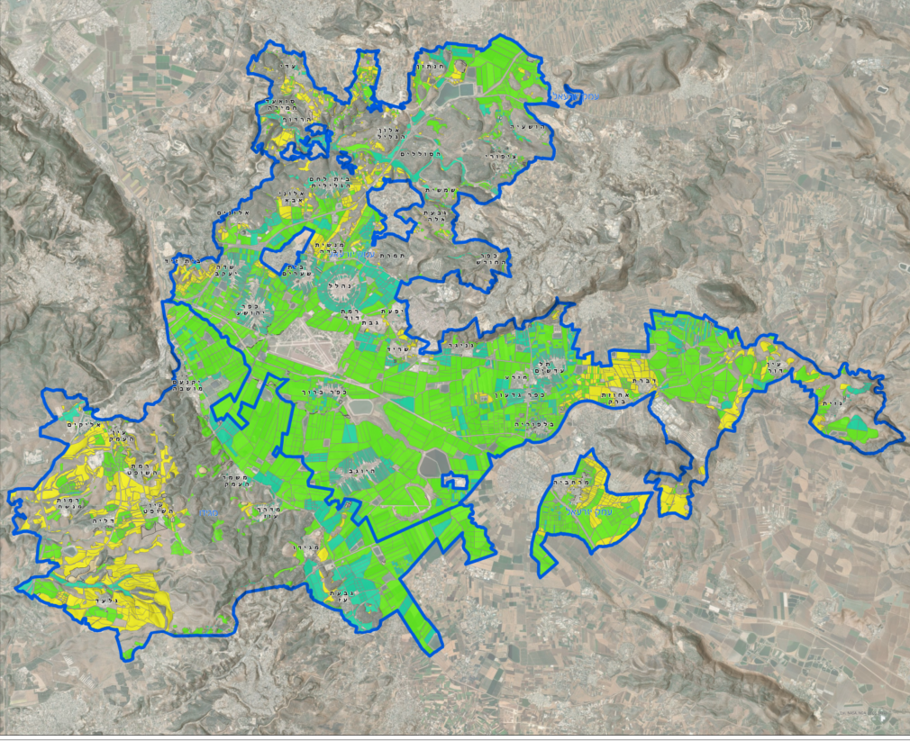
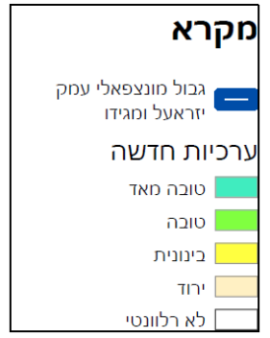
ערכיות קרקע חקלאית: מרבית הקרקע בערכיות טובה
ערכיות קרקע חקלאית
המיפוי מתייחס לאפיון הקרקע בלבד, לא לאקלים, מערכות השקיה ומרכיבים חשובים נוספים לחקלאות
דר' לירון אמדור
תכנון-חקלאות-כלכלה-סביבה
amdurliron@gmail.com

Slide 9
מים: היצע קולחין במצב קיים ועתידי
כיום מושקים בעמקים כ-95,000 דונם, מתוך כ-300,000 דונם.
יש תכנית אב למים עדכנית, שאושרה על ידי רשות המים
מאזן ותחזית המים לחקלאות | 2020 | 2030 | 2040 | 2050
קולחין | 56.7 מלמ"ק | 71.89 מלמ"ק | 91.16 מלמ"ק | 110.68 מלמ"ק
שטפונות מעלה קישון | 5 | 5 | 5 | 5
השלמת שפירים | 5 | 5 | 5 | 5
סה"כ מקורות מים לחקלאות | 66.7* | 82.0 | 101.2 | 120.7*
הצריכה המתוכננת של קולחין בחקלאות העמקים | 42 מלמ"ק | 56.9 מלמ"ק | 73.3 מלמ"ק | 89.8 מלמ"ק
* כולל העברה של 13.4 מלמ"ק לאזורים שכנים כיום, ועד 23 מלמ"ק העברות בשנת 2050.
מקור: תכנית "ספק מרחבי עמק יזרעאל", אפריל , 2020, טבלה 5 – מאזן המים
לפי תכנית האב למים, היצע המים לחקלאות העמקים יכפיל את עצמו עד שנת 2050
יתרון ייחודי המאפשר פיתוח חקלאי משמעותי ביחס למצב הקיים
המים אינו מהווה חסם לפיתוח החקלאות בעמקים
דר' לירון אמדור
תכנון-חקלאות-כלכלה-סביבה
amdurliron@gmail.com

Slide 10


בחינת גידולים עתידיים על רקע שינוי האקלים
ביקוש למזון וצרכי תעשיות
דר' לירון אמדור
תכנון-חקלאות-כלכלה-סביבה
amdurliron@gmail.com

Slide 11
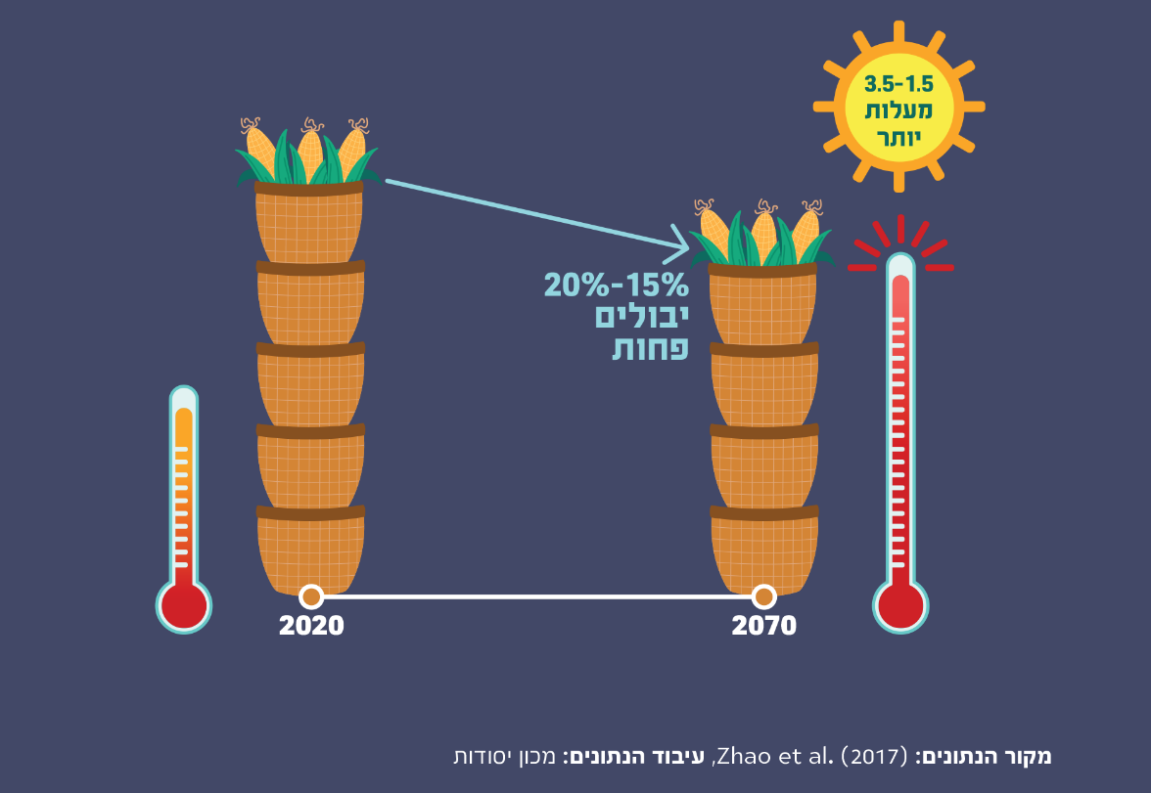
מגמות עולמיות: שינוי האקלים פוגע בחקלאות ובביטחון המזון
שינוי האקלים מקטין את היבולים החקלאיים העולמיים
צפוי קושי ביבוא מזון לישראל
דר' לירון אמדור
תכנון-חקלאות-כלכלה-סביבה
amdurliron@gmail.com

Slide 12
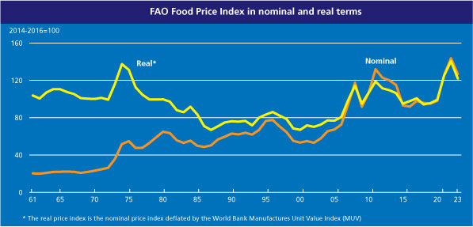
מגמות עולמיות : מחירי המזון
בשנים 2000-2023 עלה מדד מחירי המזון העולמי של הFAO ב 82%
עליה ממוצעת של 3.5% בשנה (במונחים ריאליים)
עליית המחירים העולמית צפויה להמשך, בגלל הירידה בהיצע שמביא שינוי האקלים
גידולים שהיום מייבאים – יתכן שכדאי יהיה לגדל בעתיד, בשל עליית המחירים
דר' לירון אמדור
תכנון-חקלאות-כלכלה-סביבה
amdurliron@gmail.com

Slide 13
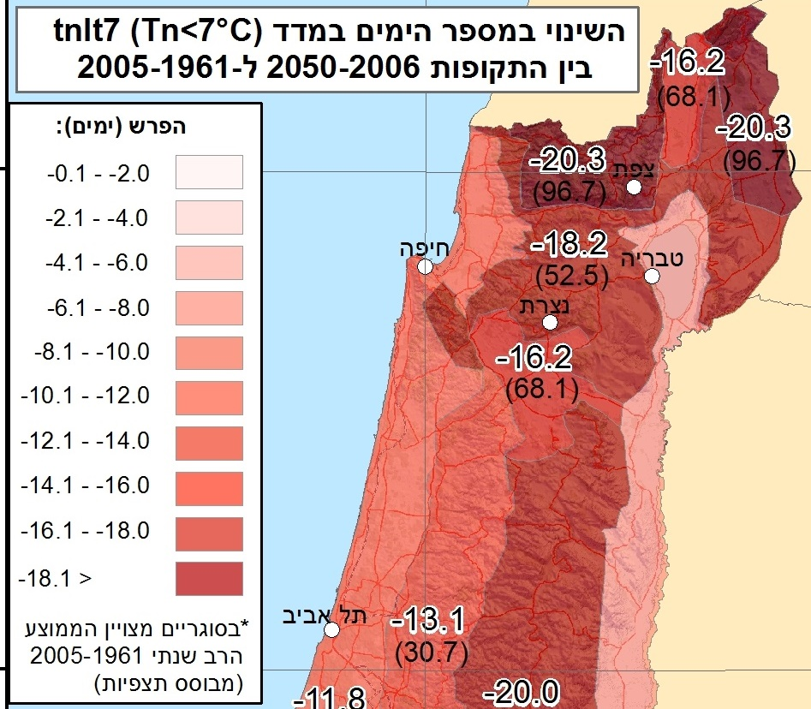
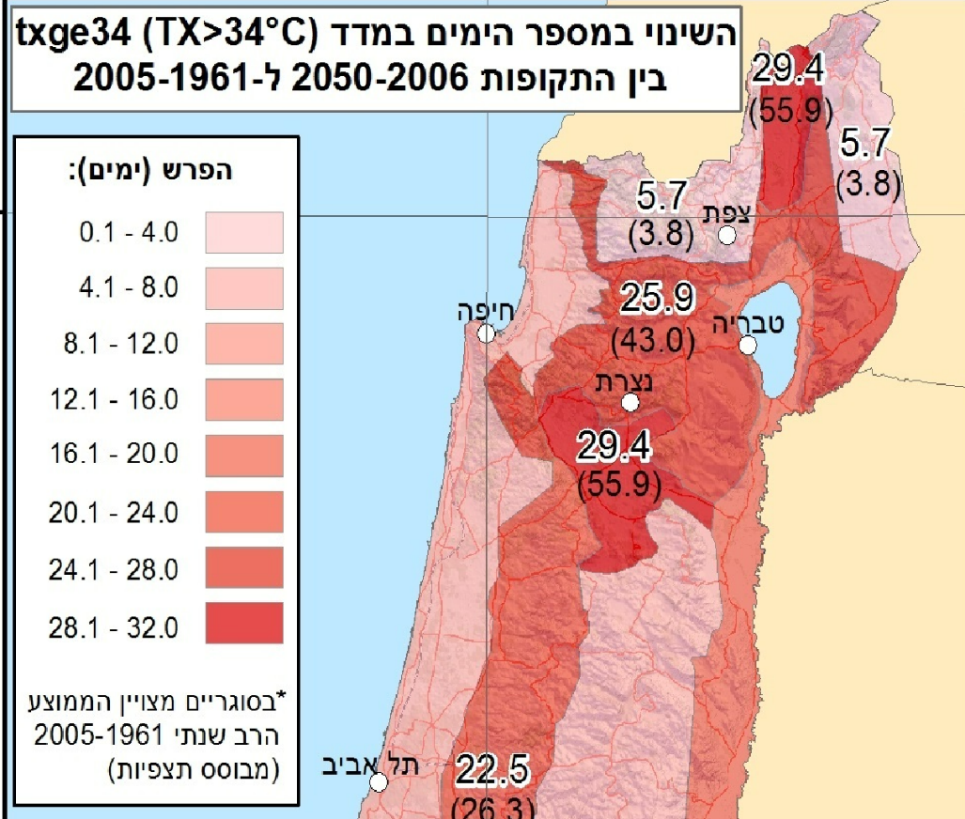
תחזית אקלים ל2050: טמפרטורות
השינוי במספר הימים עם טמפ' מתחת 7 מעלות
השינוי במספר הימים עם טמפ' מעל 34 מעלות
באזור העמקים צפויה ירידה של 16.2 ימים בשנה עם טמפ' מתחת 7 מעלות
באזור העמקים צפויה תוספת של 29.4 ימים בשנה עם טמפ' מעל 34 מעלות
דר' לירון אמדור
תכנון-חקלאות-כלכלה-סביבה
amdurliron@gmail.com
לפי מודל RCP4.5 המתון יחסית, בהנחה שיעשו כל המאמצים למיתון שינוי האקלים.

Slide 14
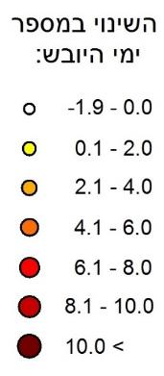
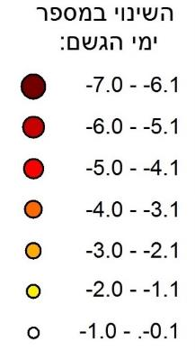
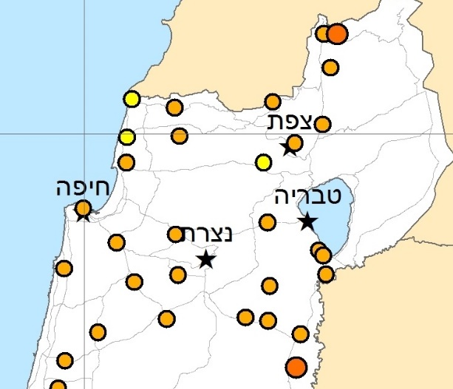
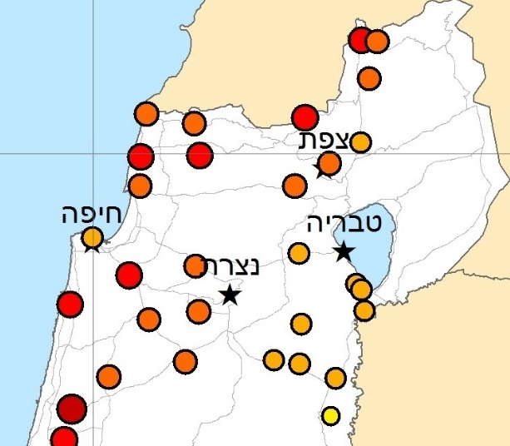
תחזית אקלים ל2050: משקעים
תקופת יובש בחורף, מספר ימים, 2020-2050
מספר ימי גשם מעל 5 מ"מ, 2020-2050
באזור העמקים צפויה תוספת של 2-4 ימים לתקופות היובש הרצופות בחורף
באזור העמקים צפויה ירידה של 3-4 ימי גשם בשנה
דר' לירון אמדור
תכנון-חקלאות-כלכלה-סביבה
amdurliron@gmail.com
לפי מודל RCP4.5 המתון יחסית, בהנחה שיעשו כל המאמצים למיתון שינוי האקלים.

Slide 15

ההשפעה הצפויה של שינוי האקלים על תפוקת חיטה
מודל תחזית יבול החיטה לשנים 2050, 2080
רמת השופט
רמת השופט
תבור
רמת השופט
תבור
תבור
Crop yield in Mediterranean climate expected to decrease to 4-34% in 2050s and 10-43% in 2080s compared to baseline
אזור רמת השופט צפוי להיפגע מעט יחסית – ירידה של 2% ביבול החיטה עד שנת 2050
באזור התבור צפויה ירידה של כ-33% ביבול החיטה עד 2050
מקור: עבודה שהוכנה על ידי חברת EnviroManager עבור משרד החקלאות מרץ 2023

Slide 16
ניתוח אקלימי של הגידולים הקיימים: גידולי שדה.
הגידולים המומלצים: תירס, אבטיח, עגבניות, אפונה
גידול | מה צפוי לקרות ליבול? 1- ירידה חדה (מעל 20%); 2 - ירידה בינונית; 3- אין ירידה | האם הגידול יוסיף להיות כדאי? 1- יהיה הפסדי; 2- ירידה, אבל לא הפסד; 3- אין פגיעה כלכלית | האם יש כלי התמודדות מוכחים ומסחריים? 1-אין כלי התמודדות; 2- יש כלים אבל לא מסחריים/ לא מספיקים; 3- יש כלי התמודדות מסחריים | האם המתחרות בעולם יציבות אקלימית? 1- המתחרות יציבות ביחס לישראל; 2- מצב דומה לישראל; 3- ישראל יציבה משמעותית ביחס למתחרות | ציון כללי
תירס לתחמיץ, גרעינים, פופקורן | 3 | 3 | 1 | 3 | 10
אבטיח לפיצוח | 2 | 3 | 1 | 3 | 9
עגבניות תעשיה | 2 | 2 | 2 | 3 | 9
אפונה לתעשיה | 3 | 3 | 1 | 2 | 9
חיטה לגרעינים / תחמיץ | 2 | 2 | 3 | 1 | 8
בצל | 2 | 2 | 1 | 3 | 8
חימצה | 2 | 2 | 2 | 2 | 8
דר' לירון אמדור
תכנון-חקלאות-כלכלה-סביבה
amdurliron@gmail.com

Slide 17
גידולי שדה חדשים ו"מחודשים" - הצעות
גידול | עונה | השקיה | שימוש | האם מגדלים מסחרית בארץ? | היסטורית גידול בארץ
חיטת דורום | חורף | בעל | מאכל אדם ומספוא | מעט מאוד. | היה נפוץ בעבר
שעורה | חורף | בעל | מספוא | כ-50,000 דונם | היה נפוץ בעבר
סויה | קיץ | שלחין | בעיקר למספוא. לשמן. | לא. | בשנות ה1940 היו ניסיונות מוצלחים בישראל
שומשום | קיץ | שלחין | מאכל אדם, גידול פרמיום | לא. חלקה ניסיונית בנווה יער. | היה נפוץ בעבר
שיבולת שועל | חורף | בעל | תחליפי חלב. מספוא | מעט | לא ידוע
קינואה | אמצע חורף-אמצע קיץ | בעל, השקית עזר | גידול פרמיום למאכל אדם; מספוא | נסיונית בלבד | אין
טף | קיץ | שלחין | בעיקר למספוא, ומזון פרימיום לאדם | לא. ניסויים בחוות עדן בבית שאן | אין
קצח | חורף | בעל, השקית עזר | שמן | מעט | נפוץ כצמח בר
דר' לירון אמדור
תכנון-חקלאות-כלכלה-סביבה
amdurliron@gmail.com

Slide 18
ניתוח אקלימי של גידולים קיימים: מטעים.
המטעים המומלצים: כרם יין ומאכל, שקד
גידול | מה צפוי לקרות ליבול? 1- ירידה חדה (מעל 20%); 2 - ירידה בינונית; 3- אין ירידה | האם הגידול יוסיף להיות כדאי? 1- יהיה הפסדי; 2- ירידה, אבל לא הפסד; 3- אין פגיעה כלכלית | האם יש כלי התמודדות מוכחים ומסחריים? 1-אין כלי התמודדות; 2- יש כלים אבל לא מסחריים; 3- יש כלי התמודדות מסחריים | האם המתחרות בעולם יציבות אקלימית? 1- המתחרות יציבות ביחס לישראל; 2- מצב דומה לישראל; 3- ישראל יציבה משמעותית ביחס למתחרות | ציון כללי
כרם יין כמותי וענבי מאכל | 3 | 3 | 3 | 3 | 12
שקד | 3 | 3 | 3 | 1 | 10
אבוקדו | 1 | 2 | 2 | 3 | 8
זית לשמן ולמאכל | 2 | 2 | 1 | 2 | 7
דר' לירון אמדור
תכנון-חקלאות-כלכלה-סביבה
amdurliron@gmail.com

Slide 19
מטעים: הגדרת יעדים כמותיים
להוסיף לשטחי הנטיעות הקיימים במרחב העמקים כ-30,000 דונם של מטעים.
במרחב עמקים ישנם 33 קיבוצים. המשמעות היא נטיעות חדשות של כ-900 דונם בממוצע בקיבוץ.
בישראל כיום כ-900,000 דונם מטעים. תוספת הנטיעות המוצעת מהווה כ-3.3% ביחס למצב הקיים מבחינה ארצית.
מוצע לפרוס את ההרחבה המוצעת על פני כ-10 שנים, בכדי לא להביא להצפה בשוק.
דר' לירון אמדור
תכנון-חקלאות-כלכלה-סביבה
amdurliron@gmail.com

Slide 20
מטעים: ניתוח גידולים עתידיים
המטעים המומלצים: כרם יין כמותי, שקד, זית לשמן; שזיף, משמש
גידולים | התאמה אקלימית | התאמה לקרקע כבדה | רגישות לניקוז | התאמה לקולחין שניוני | התאמה למליחות מים | משך קטיף | עבודה שכירה, ימים לדונם | ביקוש בשוק המקומי | ביקוש עולמי, האם כדאי לייצא? | היצע מקומי | היצע עולמי, האם יש סכנה של יבוא? | השקעות 3 שנים | תרומה שנתית ממוצעת ₪ / דונם (שנת ניבה) | גידול נישה* | המלצה כללית של מומחים | סה"כ
שקד | 3 | 3 | 2 | 3 | 2 | 3 | 3 | 1 | 2 | 1 | 3 | 3 | 1 | 3 | 3 | 33
שזיף | 3 | 2 | 1 | 3 | 1 | 1 | 2 | 3 | 3 | 3 | 3 | 1 | 3 | 3 | 3 | 33
זית לשמן | 3 | 2 | 1 | 3 | 3 | 3 | 3 | 3 | 2 | 1 | 3 | 1 | 1 | 3 | 3 | 32
ענבי יין כמותי | 3 | 3 | 2 | 3 | 1 | 3 | 3 | 2 | 2 | 2 | 3 | 1 | 1 | 3 | 2 | 31
משמש | 2 | 2 | 1 | 3 | 1 | 1 | 1 | 3 | 2 | 3 | 3 | 2 | 2 | 2 | 3 | 30
גויאבה | 2 | 3 | 3 | 3 | 3 | 3 | 1 | 1 | 1 | 1 | 3 | 2 | 2 | 1 | 1 | 29
אפרסק ונקטרינה | 2 | 2 | 1 | 3 | 1 | 1 | 1 | 3 | 2 | 3 | 3 | 2 | 2 | 3 | 1 | 29
צבר | 2 | 1 | 1 | 3 | 1 | 1 | 1 | 2 | 3 | 3 | 3 | 3 | 2 | 1 | 2 | 28
אבוקדו | 2 | 1 | 1 | 1 | 1 | 3 | 3 | 2 | 2 | 1 | 2 | 3 | 3 | 3 | 2 | 27
אשכולית אדומה | 3 | 2 | 1 | 2 | 2 | 3 | 2 | 1 | 1 | 1 | 2 | 3 | 1 | 3 | 1 | 26
ליצ'י | 1 | 2 | 2 | 1 | 1 | 1 | 2 | 2 | 2 | 2 | 3 | 3 | 3 | 1 | 2 | 26
פומלית | 3 | 2 | 1 | 2 | 2 | 2 | 2 | 1 | 1 | 1 | 2 | 3 | 1 | 3 | 1 | 25
פומלו | 3 | 2 | 1 | 2 | 2 | 2 | 2 | 1 | 1 | 1 | 2 | 3 | 3 | 1 | 1 | 25
 | ציונים
 | 1
 | 2
 | 3
דר' לירון אמדור
תכנון-חקלאות-כלכלה-סביבה
amdurliron@gmail.com

Slide 21
תוספת קולחין ותמהיל הגידולים
לפי תכנית האב למים, עד שנת 2050 יתווספו 50 מלמ"ק /שנה קולחין ביחס למצב הקיים
מוצע לחלק את תוספת הקולחין בין הענפים באופן הבא:
50 מלמ"ק / שנה
השקיית חיטה
גד"ש שלחין וירקות
מטעים
3.5 מלמ"ק / שנה
26.5 מלמ"ק / שנה
20 מלמ"ק / שנה
לפי חישוב של 400 קוב לדונם -
ניתן להגדיל את שטחי השלחין והירקות בעמקים בכ-66,250 דונם
דר' לירון אמדור
תכנון-חקלאות-כלכלה-סביבה
amdurliron@gmail.com

Slide 22

מגמות בביקוש למזון: תחליפי חלב ובשר
תחליפים חלב ובשר מתחלקים לשלושה סוגים עיקריים:
התססה
מבוססת תאי צמח
תחליף חלב
"בשר מתורבת" מבוסס רקמות בעלי חיים
תחליף בשר
תחליפים מבוססי צמחים
לבשר וחלב
מבחינת החקלאים, יש הזדמנות רק בתחליפים מבוססי הצמחים. זהו התחום היחיד שבו יש תשומות חקלאיות משמעותיות, טכנולוגיה מסחרית ומוצרים על המדף.
הצריכה החזקה של תחליפים הינה בתחום החלב ולא בתחום הבשר והביצים.
השימוש העיקרי הצפוי הוא החלפת חלק מהנפח במוצרי בשר וחלב קונבנציונליים. הצרכנים אדישים לתחליף, שמוזיל את המוצר.
דר' לירון אמדור
תכנון-חקלאות-כלכלה-סביבה
amdurliron@gmail.com

Slide 23
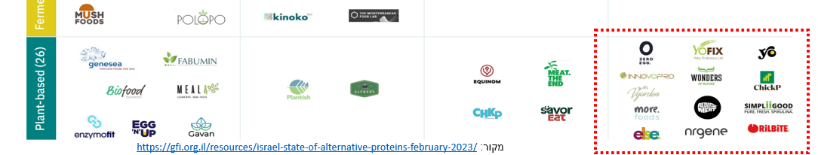
תחליפי בשר וחלב: בישראל
ישראל נחשבת למעצמה עולמית בתחום פיתוח תחליפי בשר וחלב (פוד-טק)
בארבע השנים האחרונות חל גידול של כ16% בשנה בערך המכירות (הכספי) של תחליפי בשר וחלב בישראל
תחליפי חלב מהווים 7.8% מסך המכר של חלב ניגר, אבל רק 1.4% ממכלול מוצרי החלב.
תחליפים מהווים 6% משוק הבשר במונחים כספיים, אך הגידול נמוך ביחס לגידול במכירת בשר.
אין צפי שתחליפי בשר וחלב יחליפו את מוצרי בעלי החיים, צפויים להיות מוצר משלים לא גדול בצד בשר וחלב רגילים.
דר' לירון אמדור
תכנון-חקלאות-כלכלה-סביבה
amdurliron@gmail.com

Slide 24
קטניות
התחליפים הצמחיים הותיקים לבשר וחלב הם קטניות, צמחים עתירי חלבון
הצריכה של קטניות לנפש במגמת עליה, צמחה בכ1.4% בשנה בשנים 2005-2021
קטניות חשובות מבחינה חקלאית, לטיוב הקרקע כחלק ממחזור זרעים
יכולות להוות חומר גלם לתחליפי בשר וחלב. החסם: אין בישראל מפעלים למיצוי חלבון מצמחים
מקור: הלמ"ס, מאזן אספקת המזון, שנים שונות

Slide 25
גידולים לתעשיות הקוסמטיקה ותוספי תזונה
יש מספר קטן של מפעלי קוסמטיקה ו/או תוספי תזונה בישראל. בסבב ראיונות עם נציגי התעשיות נאמר שאין רצון לקנות מחקלאים בישראל, בשל יבוא חומרי הגלם במחיר נמוך, ודרישות הרגולציה מחמירות שחקלאי ישראל אינם יכולים לעמוד בהן.
תעשיות המזון המתוחכמות צורכות חומרי גלם חקלאיים בכמות קטנה יחסית (חלקם במחיר גבוה). אין כאן פתרון לשטחים הנרחבים של העמקים.
האתגר המרכזי הינו הידע במיצוי החומרים הפונקציונליים מתוך חומרי הגלם, והמפעלים הנדרשים לכך.
לא זוהו צמחים שיש להם ביקוש ברור ומשמעותי מצד תעשיית הקוסמטיקה/ תוספי מזון בישראל, וביצוא צפויה תחרות קשה מצד חקלאים ממדינות מתפתחות.
רמת הסיכון גבוהה, התועלת אינה ברורה, ולעת עתה לא מומלץ ללכת בכיוון זה.
דר' לירון אמדור
תכנון-חקלאות-כלכלה-סביבה
amdurliron@gmail.com

Slide 26
קטניות: התחרותיות מול יבוא
אפונה- המחירים ביבוא משמעותית יותר גבוהים ממה שחקלאי ישראלי מקבל (ביבוא מדובר באפונה יבשה; יצור מקומי הוא של אפונה לשימורים/ קפואים).
חומוס - המחירים ביבוא אמנם נמוכים ביחס למה שהחקלאי הישראלי מקבל, אבל לא מאוד משמעותית.
גידול | תוצרת ישראל מחיר ₪ לטון, (נתוני חקלאי העמק/ תחשיבי שהמ) | יבוא מחיר ש"ח לטון מהמדינה ממנה מייבאים את הכמות הגדולה ביותר (למ"ס מחולל סחר חוץ) | הפרש | מדינה ממנה מיבאים את הכמות הגדולה ביותר
אפונה לתעשיה שימורים/ קפואים | 1,789 / 2,400
אפונה יבשה |  | 3,015 | 68%+ | קנדה
חימצה | 4,000 | 3,841 | -4% | קנדה
דר' לירון אמדור
תכנון-חקלאות-כלכלה-סביבה
amdurliron@gmail.com

Slide 27
אפונה: התחרותיות מול יבוא
ארץ ממנה מייבאים | כמות שיובאה ב2022, ק"ג | ערך כולל אלפי $ | מחיר ₪ לטון
הולנד | 375 | 1 | 8960
איטליה | 4,701 | 11 | 7862
גרמניה | 104,201 | 189 | 6094
הודו | 7,370 | 13 | 5927
הונגריה | 71,791 | 105 | 4914
צרפת | 95,579 | 134 | 4711
רוסיה | 21,668 | 30 | 4652
הממלכה המאוחדת | 23,133 | 23 | 3341
קנדה | 1,541,339 | 1,383 | 3015
אוקראינה | 115,969 | 93 | 2695
איחוד האמירויות | 3,000 | 2 | 2240
ספרד | 24,000 | 15 | 2100
טורקייה | 237,844 | 146 | 2063
פולין | 53,910 | 27 | 1683
ארצות הברית | 622,748 | 106 | 572
המחיר בישראל,
2,400 ₪ לטון עבור אפונה טריה לשימורים/ קפואים
מקור: הלמ"ס, מחולל דוחות יבוא ויצוא.
הנתונים ל2022.
יבוא- אפונה יבשה; מחיר בישראל לאפונה לקפואים/ שימורים.
מחיר בש"ח לפי שער ממוצע לשנת 2022 3.36 ₪ = 1$
דר' לירון אמדור
תכנון-חקלאות-כלכלה-סביבה
amdurliron@gmail.com

Slide 28
חימצה: התחרותיות מול יבוא
ארץ ממנה מייבאים | כמות שיובאה ב2022, ק"ג | ערך כולל אלפי $ | מחיר ₪ לטון
סין | 92,000 | 164 | 5,990
מקסיקו | 1,926,650 | 3,166 | 5,521
הודו | 49,620 | 67 | 4,537
אתיופיה | 92,820 | 121 | 4,380
אוקראינה | 225,000 | 270 | 4,032
אורוגוואי | 274,550 | 319 | 3,904
קנדה | 5,102,058 | 5,833 | 3,841
אוסטרליה | 72,000 | 78 | 3,640
טורקייה | 3,286,606 | 3,411 | 3,487
ארגנטינה | 1,520,591 | 1,554 | 3,434
בולגריה | 761,100 | 773 | 3,413
ארצות הברית | 3,386,137 | 3,431 | 3,405
ארצות לא מסווגות | 84,065 | 85 | 3,397
איחוד האמירויות | 5,000 | 5 | 3,360
רוסיה | 1,001,463 | 995 | 3,338
ג'בוטי | 13,850 | 7 | 1,698
מחיר החימצה בעולם במגמת ירידה, ב2014 הוא עמד על כ-4,700 ₪ לטון
המחיר בישראל,
4,200 ₪ לטון
מקור: הלמ"ס, מחולל דוחות יבוא ויצוא.
הנתונים ל2022.
מחיר בש"ח לפי שער ממוצע לשנת 2022 3.36 ₪ = 1$
דר' לירון אמדור
תכנון-חקלאות-כלכלה-סביבה
amdurliron@gmail.com

Slide 29
קטניות: איך משפרים תחרותיות מול יבוא?
העלאת היבול: היבול בישראל של חימצה ואפונה נמוך משמעותית מהיבול במדינות המובילות בעולם (סין, ירדן, סודן, מצרים).
ב2014 יבול החימצה בישראל היה הגבוה בעולם.
ב10 השנים שחלפו היבול בישראל נשאר סטאטי, אבל מדינות אחרות שיפרו את היבול מאוד, וכיום היבול בהן עולה ב35% על זה שבישראל
גידול | יבול בישראל קג/ דונם (נתוני חקלאי העמק/ תחשיבי שהמ) | יבול במדינה עם יבול מיטבי קג/ דונם (נתוני FAO) | הפרש | ארבע המדינות עם יבול מיטבי
שעועית יבשה | לא מגדלים בישראל | 700 | - | מונטנגרו, עירק, טז'יקיסטן, טורקמניסטן
אפונה | 688 | 1500 | 55%- | קפריסין, אלבניה, יוון, ירדן
חומוס | 250-380 | 540 | 35%- | סין, ירדן, סודן, ישראל
עדשים יבשים | לא מגדלים בישראל | 440 | - | ירדן, סין, ניו זילנד, מצרים
דר' לירון אמדור
תכנון-חקלאות-כלכלה-סביבה
amdurliron@gmail.com

Slide 30
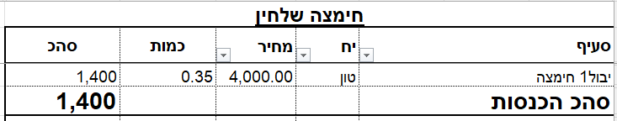
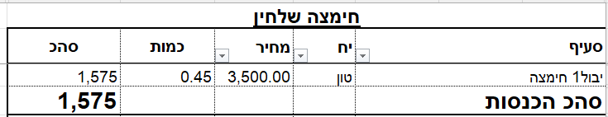
חימצה: בדיקה שיפור יבול עם השוואת מחיר ליבוא
נתוני תחשיב נוכחי:
נתוני תחשיב לאחר הורדת המחיר למחירי יבוא מטורקיה, ושיפור היבול ליבול בסין וירדן:
שיפור היבול מאפשר להוריד את המחיר למחירי יבוא מטורקיה, ועדיין להעלות את היתרה ב60%
דר' לירון אמדור
תכנון-חקלאות-כלכלה-סביבה
amdurliron@gmail.com

Slide 31
מסקנות וסיכום
דר' לירון אמדור
תכנון-חקלאות-כלכלה-סביבה
amdurliron@gmail.com

Slide 32
גידולי שדה וקטניות: יצור, יבוא, יבול ושטח פוטנציאלי
גידול | יצור בישראל 2020, טון | יבוא לישראל 2020, טון | סה"כ צריכה בישראל, טון | יבול בישראל קג/ דונם (נתוני FAO) | יבול במדינה עם יבול מיטבי קג/ דונם (נתוני FAO) | שטח נדרש לגידול כל הצריכה הישראלית לפי יבול מיטבי, דונם | שטח נדרש לגידול הכמות המיובאת לישראל לפי יבול מיטבי, דונם
גידולי שדה
שעורה | 15,480 | 485,909 | 501,389 | 163 | 800 | 626,736 | 607,386
סויה | 0 | 258,416 | 258,416 | אין נתון | 400 | 646,040 | 646,040
שומשום | 48 | 65,000 | 65,048 | 200 | 200 | 325,240 | 325,000
סה"כ גידולי שדה |  |  |  |  |  |  | 1,578,426
קטניות
שעועית* | 18,384 | 20,224 | 38,608 | אין נתון | 700 | 55,154 | 28,891
אפונה** | 19,818 | 6,212 | 26,030 | 688 | 1500 | 17,353 | 4,141
חומוס | 5,488 | 17,268 | 22,756 | 360 | 540 | 42,141 | 31,978
עדשים יבשים | 25 | 6,520 | 6,545 | אין נתון | 440 | 14,875 | 14,818
סה"כ קטניות |  |  |  |  |  |  | 79,828
דר' לירון אמדור
תכנון-חקלאות-כלכלה-סביבה
amdurliron@gmail.com
* היצור בישראל הוא של שעועית ואפונה טריה לשימורים וקפואים. היבוא הוא של שעועית ואפונה יבשה. מקור: נתוני הלמ"ס וה FAO. אפונה- ב2023 ייצרו בישראל כ9,000 טון בלבד

Slide 33
מטעים
המטעים המומלצים: כרם יין כמותי, שקד, זית לשמן (מטעים קיימים); שזיף, משמש (חדשים)
לאזור העמקים אין יתרון יחסי בגידול מטעים מבחינת האקלים, הפירות מהעמקים יגיעו לשוק באמצע העונה וצפויים לקבל את המחיר הפחות גבוה.
היתרון למטעים הינו בשולי העמק, באזורים הגבוהים של רמות מנשה והגבעות הצפון-מערביות.
מוצע ללוות את מהלך הנטיעות בפיתוח במערך שיווק מתאים, שיאפשר לגבות פרמיה על איכות.
איכות המים בעמק (עומס ביולוגי ומליחות) מקשה על חלק מהגידולים (למשל אבוקדו).
בעתיד הקרוב ישנה עדיפות להמשך התמקדות בגידולי שדה, כדאי למצות את היתרונות של גידולי השדה בזמן הנוכחי, ולהיכנס לנטיעות אם וכאשר מחירי גידולי השדה ירדו.
בצד מטעים, כדאי לבחון גידולי ירקות אינטנסיביים. לדברי משווקים, בתקופה האחרונה נראה כי דווקא הביקוש לירקות הינו בעליה (ביחס לפירות).
דר' לירון אמדור
תכנון-חקלאות-כלכלה-סביבה
amdurliron@gmail.com

Slide 34
סיכום תובנות תכנית האב
יש גידולים רבים שניתן לגדל בעמקים, שיש להם ביקוש מצד האוכלוסיה הגדלה, ולטובת האבסת בעלי חיים.
היבוא מהעולם נמצא בסכנה בשל שינוי האקלים, עליית מחירים רבת שנים ואתגרי שינוע.
כפועל יוצא מכך: התחרותיות של החקלאות בישראל כולה ובעמקים בפרט משתפרת.
ניתן לסייע לתחרותיות באמצעות בחירה מושכלת של גידולים להרחבה, הנגשת מים להשקיה, מו"פ לשיפור יבולים, ושיתוף פעולה עם הלקוחות: רפתנים, ותעשיות מזון מסורתיות ופוד-טק.
אין סיבה להספיד את ענפי גידול בעלי החיים, או לצפות ירידה משמעותית בביקוש לבשר, חלב או מספוא. מוצרי חלבון מהצומח לא צפויים להחליף חלב ובשר מהחי.
השקיה מאפשרת לגדל יותר מזון ליחידת שטח, באמצעות שיפור היבול או דו גידול. היצע הקולחין בעמקים צפוי לגדול, האתגר הוא מחיר המים, צריך לרכז פעולה בנושא זה.
דר' לירון אמדור
תכנון-חקלאות-כלכלה-סביבה
amdurliron@gmail.com

Slide 35
המלצות בנוגע לגידולים
הגידולים: תירס, אבטיח לפיצוח, עגבניות ואפונה לתעשיה עמידים יחסית לשינוי האקלים, וחשוב לשמור עליהם בכל סל גידולים עתידי.
חיטה: גידול נרחב, הרגיש לשינוי האקלים. הפתרונות צריכים להיות רב ערוציים: פיתוח זנים עמידים לאקלים; השקיית חיטה; הרחבת הצריכה של חיטת דורום בדגש על מספוא.
מספוא: לגוון את סוגי הגידולים בשיתוף פעולה עם הרפתנים, למשל חיטת דורום ושעורה. להתחיל לגדל בארץ סויה, לאחר הסדרת נושא הGMO (כנראה אפשר).
שומשום: גידול עם ביקוש גדול מאוד ופוטנציאל שטחים משמעותי. לעקוב אחר מחקר ולהקים חלקות ניסוי.
שיבולת שועל: להגדיל את השטחים בשיתוף פעולה עם תעשיות תחליפי החלב.
קטניות: חימצה, שעועית, אפונה, עדשים. מו"פ לשיפור היבולים לטובת חיזוק התחרותיות מול יבוא, הגדלת שטחים בשיתוף פעולה עם תעשיות המזון המסורתיות (שימורים וקפואים),פודטק (תחליפי בשר וחלב). בחינת הקמת מפעל ייבוש קטניות.
מטעים: מוצע לקדם גידולים עמידי אקלים כמו שקד וענבי מאכל ויין כמותי, להיזהר עם גידולים רגישים לאקלים כמו אבוקדו וזית.
בעתיד, מוצע לבחון גידול אורז, לאחר מחקר מתאים לזנים, ממשקי גידול וכלכליות.
דר' לירון אמדור
תכנון-חקלאות-כלכלה-סביבה
amdurliron@gmail.com

Slide 36
המלצות לפעולות בטווח הקצר והבינוני
עבודה עם הרפתנים להכנסת חיטת דורום ושעורה כצמחי מספוא עמידי אקלים.
הקמת תשתיות שיאפשרו השקיית חיטה.
פעולה נחושה להפיכת ההנחה הנוכחית במחירי הקולחין- לקבועה.
אישור גידול סויה מול הועדה להנדסה גנטית; הכנסת הגידול בחלקות ניסוי.
הקמת חלקות ניסוי לשומשום, תמיכה וחיזוק המחקר ביחד עם התעשיות (שטראוס).
שיתוף פעולה עם תנובה להרחבת גידול שיבולת שועל לתחליפי חלב.
ריכוז קבוצת מחקר לקטניות, גיוס תקציבי מחקר ממקורות בארץ ובחו"ל. הקמת חלקות ניסוי.
עבודה בשיתוף פעולה עם תעשיות המזון המסורתיות לאספקת קטניות (חלף יבוא).
דר' לירון אמדור
תכנון-חקלאות-כלכלה-סביבה
amdurliron@gmail.com

Slide 37
שיתופי פעולה - משרד החקלאות
תקציבי מחקר וקולות קוראים למחקרי קטניות.
סקירת שוק עולמי – קטניות לסוגיהן.
הקלות באפשרות לגדל סויה, בהנדסה גנטית.
קידום בדיקה של הפגיעה בתחרותיות של הגידולים הישראלים – ממה זה נובע? יבולים? מחירי מים? מחיר עבודה? אחר?
תקציבי מחקר וקולות קוראים להזנת רפת במספוא "חדשני".
הדרכה לרפתנים – הזנה במספוא מגידולים עמידי אקלים.
דר' לירון אמדור
תכנון-חקלאות-כלכלה-סביבה
amdurliron@gmail.com

Slide 38
תודה על ההקשבה!
דר' לירון אמדור
תכנון-חקלאות-כלכלה-סביבה
amdurliron@gmail.com

